Slide 1
Virus Hépatite Delta (VHD):
Présenté par S. Kara slimane,
Microbiologiste,
CHU Béjaia
2024

Slide 2
Le Plan:
Introduction.
Définition du Virus.
Le Génome du virus.
Les Protéines du virus.
Le Cycle Viral:
La Réplication in vitro.
La Réplication in vivo.
Epidémiologie, les génotypes du virus.
La Clinique et paraclinique.
Les Prélèvements.
Le diagnostic spécifique;
L’Hépatite delta aigue: le profil sérologique.
L’Hépatite delta chronique: le profil sérologique.
Le traitement antiviral.

Slide 3
Introduction:
C'est en 1977 que Mario Rizzetto décrit pour la première fois l'antigène delta dans le foie de certains malades atteints d'hépatite B chronique.
Cet antigène distinct de l'antigène de surface (Ag HBs) et de capside (Ag HBc) du virus de l'hépatite B signale l'existence d'un nouveau virus de l'hépatite.
Le virus delta (VHD) est un virus satellite du virus de l'hépatite B (VHB). Il utilise l'enveloppe de ce dernier pour sa propagation.
la réplication de son génome est autonome sans intervention du VHB, mais le
virus a besoin de l'antigène HBs pour s'envelopper.
C'est un petit virus dont l'ARN génomique possède des structures secondaires proches de celles observées chez les viroïdes.

Slide 4
Définition du virus:
Le virus est constitué d'un petit ARN circulaire simple brin de polarité négative, d‘Environ 1,7 kb.
La ribonucléoprotéine comprend un ARN ayant une structure secondaire pseudo double brin, et deux protéines de 24 et 27 kDa qui portent l'antigénicité delta. L'étude des 19 acides aminés C-terminaux de la grande protéine de 27 kDa définit trois génotypes.
Les protéines HD peuvent être mises en évidence sur des biopsies hépatiques par immunohistochimie grâce à des anticorps spécifiques.
L'antigène delta et l'ARN sont enveloppés.
L'enveloppe virale dérive de la membrane du réticulum endoplasmique, sur laquelle sont ancrées les trois glycoprotéines de surface du VHB : la grande (préS1, préS2 et S), la moyenne (préS2 et S) et la petite (S) qui prédomine nettement dans l'VHD.

Slide 5
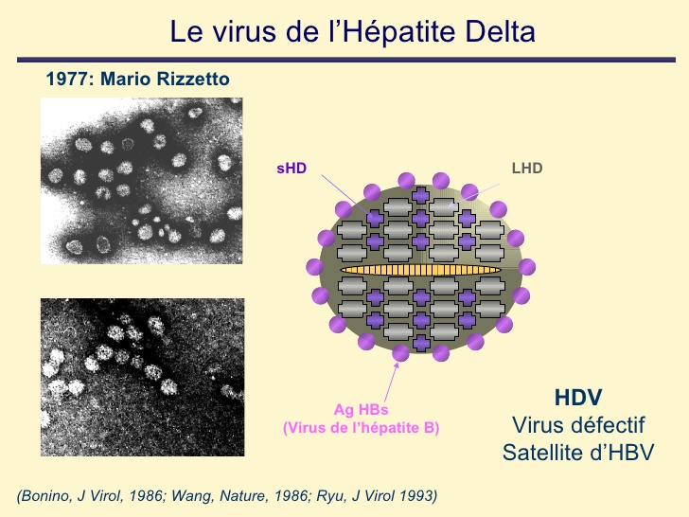

Slide 6
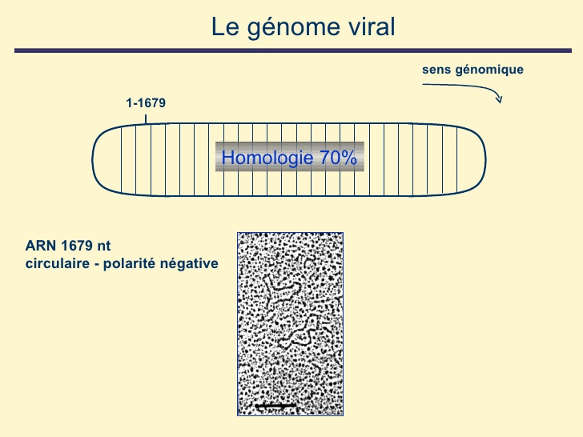

Slide 7
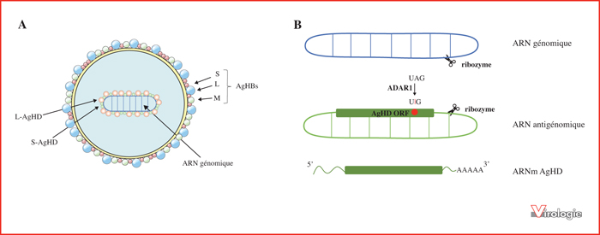
La structure du VHD:

Slide 8
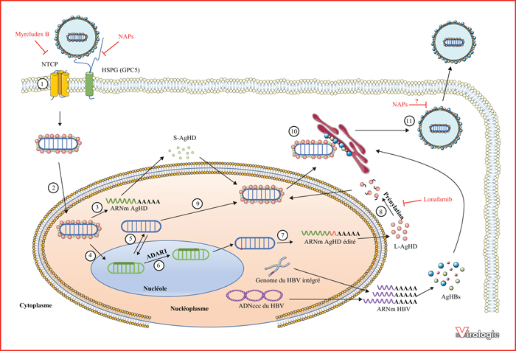
Le Cycle viral du VHD:

Slide 9
Réplication in vitro:
L'attachement du VHD sur la cellule hépatique s'effectue sur un récepteur spécifique.
Après pénétration, le transport vers le noyau se fait sous forme d'un complexe nucléoprotéique.
La transcription et la réplication de l'acide ribonucléique (ARN)
ont lieu dans le noyau.
L'ARN polymérase cellulaire intervient pour transcrire l'ARN messager codant pour la protéine de 24 kDa, et répliquer le génome par un mécanisme faisant intervenir deux cercles roulants complémentaires et les ribozymes.
Une mutation spécifique (édition) survient sur l'ARN et transforme, sur le brin complémentaire, le codon de terminaison de la petite protéine en codon tryptophane.
La synthèse de la grande protéine de 27 kDa peut avoir lieu.
Après modifications post-transductionnelles, elle entraîne le complexe protéine de 24 kDa/ARN viral vers les membranes, où les interactions avec les glycoprotéines du VHB conduisent à l'expulsion de nouvelles particules virales.

Slide 10
Réplication in vivo:
L'infection semble limitée au foie, organe dans lequel se fait la réplication virale. Les modifications histologiques sont celles de l'hépatite virale aiguë ou chronique, et consistent en une nécrose et une inflammation.
Les lésions ne sont pas différentes de celles des autres hépatites virales, à l'exception de certaines formes de stéatose (aspect en morula), mais entraînent des formes cliniques souvent plus sévères et évoluant plus rapidement.

Slide 11
Epidémiologie:
Les études de séroprévalence des anticorps antidelta chez les patients Ag HBs « positifs » ont montré une distribution mondiale non uniforme.
Les zones de haute prévalence incluent : le bassin méditerranéen, l'Asie centrale, l'Europe de l'Est, l'Afrique de l'Ouest, l'Amazonie, certaines îles du Pacifique.
Le mode de transmission dans ces régions est souvent intrafamilial car survenant dans l'enfance.
Dans les pays industrialisés, ce sont les usagers de drogues intraveineuses et les hémophiles qui sont les plus exposés.
L'infection est également démontrée chez les groupes homosexuels ou hétérosexuels à risque.

Slide 12
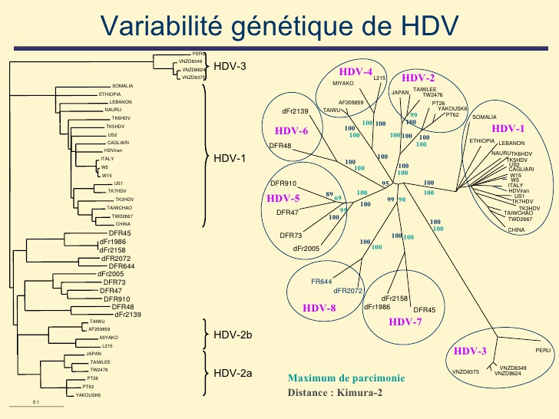

Slide 13
La clinique et la paraclinique:
L'infection due au VHD peut être :
une coinfection: primoinfection simultanée par les deux virus VHB et VHD, avec une augmentation de la fréquence des hépatites fulminantes (2 % à 10 %)
et une guérison possible dans 60 à 80 % des cas;
une surinfection : primoinfection par le VHD chez un sujet porteur chronique de l'antigène HBs.
Cette surinfection entraîne une hépatite fulminante dans 15 à 20 % des cas, ou aboutit à une hépatite chronique dans 60 à 90 % des cas.
Ceci accélère souvent la progression de l'hépatite vers la cirrhose.
Le diagnostic d'hépatite chronique delta doit être suspecté chez un sujet à risque atteint d'hépatite B chronique (antigène HBs positif).
Dans ce cas, le virus D peut influencer la multiplication du VHB et diminuer fortement la quantité d'acide désoxyribonucléique (ADN) viral du VHB décelable dans le sang circulant.

Slide 14
Les Prélèvements:
Comme dans le cas de l'hépatite B, le diagnostic virologique spécifique associe la mise en évidence de composants du virus (antigène ou génome) et la recherche d'anticorps sériques.
Le diagnostic non spécifique, utile au suivi des infections chroniques, comprend généralement la réalisation de tests hépatiques et la ponction biopsie hépatique.

Slide 15
Le Diagnostic spécifique:
Comme les autres virus des hépatites, le VHD ne s'isole pas en culture cellulaire, et le diagnostic de l'infection repose sur:
la recherche des marqueurs de réplication (Ag HD, ARN VHD) ou
la réponse immunitaire (immunoglobulines [Ig]G antiHD, IgM antiHD).
Pendant la période d'incubation, en cas de coinfection aiguë VHD/VHB, les marqueurs du virus de l'hépatite D sont mis simultanément en évidence avec les marqueurs du virus de l'hépatite B (antigènes HBs et HBe, ADN du VHB).
Les anticorps IgM antiHBc apparaissent avec les premiers signes cliniques,
l'antigène HD est détecté de façon très transitoire,
et les anticorps antiHD apparaissent un peu plus tard pendant la phase aiguë.
Le meilleur critère de diagnostic de l'infection aiguë est la séroconversion Ac antiHD
« négatifs » vers Ac antiHD, et « positifs » en présence des IgM antiHBc.
Les IgM antiHD, les marqueurs de la réplication virale : disparaissent s'il y a guérison mais, dans 10 à 30 % des cas, l'évolution se fait vers un passage à la chronicité.
En cas de surinfection, les marqueurs de multiplication virale (ARN viral et Ag HD) sont présents dans la phase d'incubation, et précèdent l'apparition des anticorps IgM antiHD et des anticorps IgG antiHD.
Dans 60 à 80 % des cas il y a un passage progressif à la chronicité avec, paradoxalement aux autres infections virales chroniques, persistance des IgM antiHD.

Slide 16
DIAGNOSTIC NON SPÉCIFIQUE:
Le diagnostic non spécifique correspond aux anomalies biologiques du bilan hépatique.
S'il s'agit d'une hépatite aiguë, les transaminases (alanineaminotransférase
[ALAT] et aspartateaminotransférase [ASAT]) deviennent très élevées dès la phase préictérique avec une augmentation de la bilirubine.
Comme pour l'hépatite B, l'appréciation de l'atteinte hépatique se fait grâce à la ponction biopsique, qui permet d'évaluer la fibrose hépatique et l'activité inflammatoire.

Slide 17
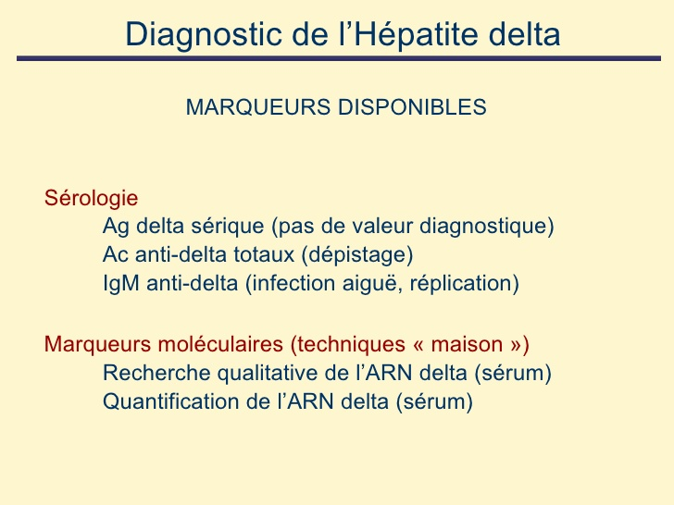

Slide 18
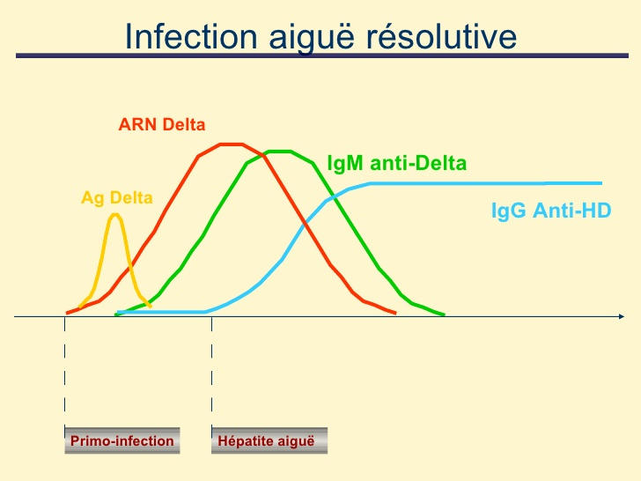

Slide 19
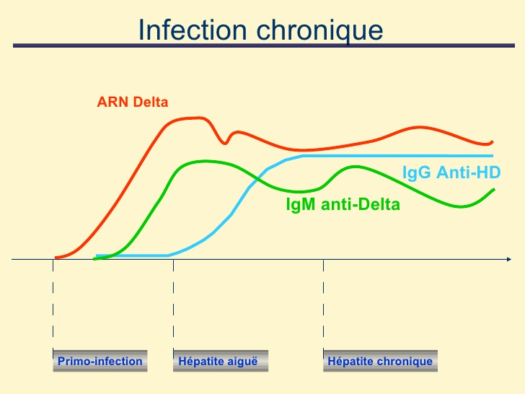

Slide 20
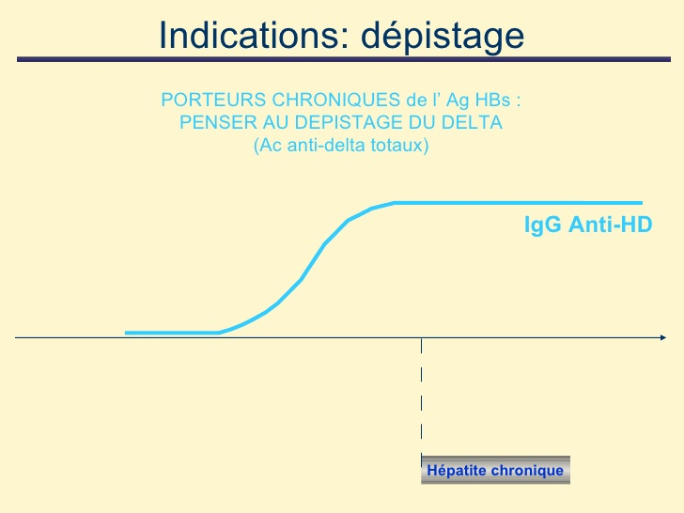

Slide 21
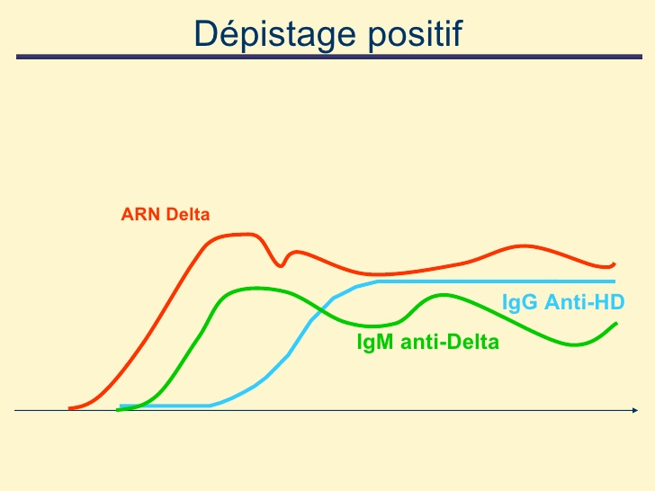

Slide 22
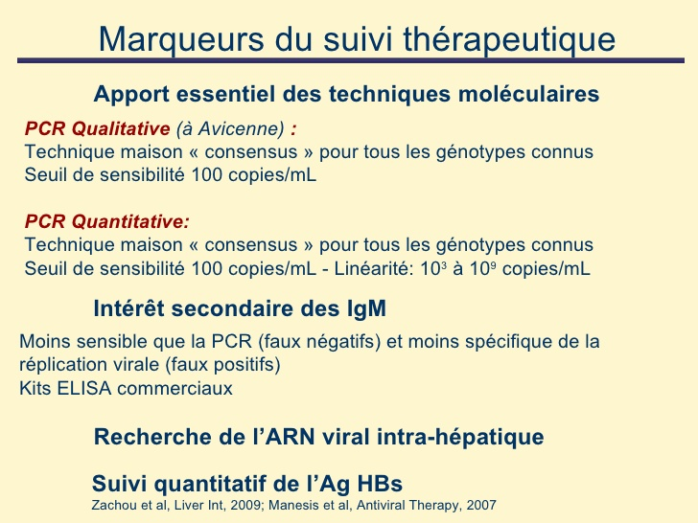

Slide 23
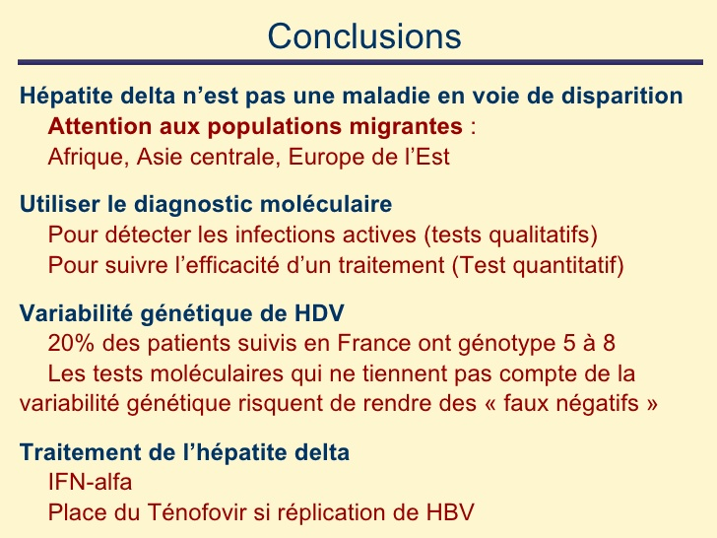

Slide 24
Le traitement antiviral:
Le traitement n'est pas spécifique du virus de l'hépatite D.
Le traitement préventif reste la vaccination antiVHB par injection de protéines recombinantes HBs.
Le traitement curatif se fait en cas d'hépatite chronique pour éviter l'évolution vers la cirrhose et l'hépatocarcinome.
Il est identique à celui de l'hépatite B, et repose en particulier sur l'interféron alpha.
Son efficacité est appréciée par la disparition de la multiplication virale.

